Slide 1
第三章 生产性能测定

Slide 2

作为一头种畜，要求它本身体质外形好、发育正常、繁殖性能好、合乎品种标准、生产性能高、种用价值高。
后两项是对家畜的最终要求，
也最重要。

Slide 3
生产性能测定（performance testing），是指确定家畜个体在有一定经济价值的性状上的表型值的育种措施。
根据个体本身或其相关亲属的生产成绩优劣来决定取舍，所以也叫成绩测定。

Slide 4
生产性能测定的内容和目的
生产性能测定内容
家畜生产性能所表现的性状，一般可分为数量性状和等级性状两大类。
数量性状的表现是连续的，如产乳量、日增重等。

Slide 5
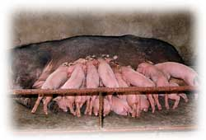
等级性状的表现是间断的，如外形等级、产品色泽等性状具有多个阈值；难产与正产，发病与不发病，存活与死亡等性状只有一个阈值。

Slide 6
根据生产性能的记录（成绩）可以作出选择。有的性状要向上选择，即数值大表示成绩好，如产乳量、产蛋量、瘦肉率等；
有的性状要向下选择，即数值小代表成绩好，如猪的背膘厚度、蛋鸡的开产日龄、生产每位所消耗的饲料等。

Slide 7

生产性能测定应用
主要应用于肉用家畜，如肉用牛、肉用羊、肉用猪、肉用鸡等。
因为这些家畜的主要经济性状，如增重、体格大小、饲料消耗等遗传力高，而且能够活体测定，所以根据本身生产性能直接选择的效果好.

Slide 8
有些性状在选种时，公母畜应有所不同。
对于乳用性状和毛用性状，母畜宜用性能测定，公畜则宜用后裔测定；
对于产蛋性状，母鸡宜用性能测定，公鸡宜用同胞测定。

Slide 9
生产性能测定目的
为家禽个体遗传评定提供信息，
为估计群体遗传参数提供信息，
为评价畜群的生产水平提供信息，
为畜牧场的经营管理提供信息，
为评价不同的杂交组合提供信息。

Slide 10
生产性能测定的一般原则
生产性能测定包括测定性状的选择、测定方法的确定、测定结果的记录和管理以及测定的实施四个方面。

Slide 11
测定性状的选择
1．所测定的性状应具有足够的经济意义
选择测定性状时也要有一定的经济学观点。同时还要用发展的眼光来看待一个性状是否有经济意义，有的性状虽然目前的经济价值不大，但以后可能会有重要经济价值。

Slide 12
2. 测定的性状需有一定的遗传基础
家畜育种着重从遗传上改进生产性能，因而在选择性状时要考虑是否有从遗传上改进的可能性。

Slide 13
3. 选择的性状需尽可能地符合生物学规律
例如在奶牛的产奶性能上, 用泌乳期产奶量就此用年产奶量更符合奶牛的泌乳规律。

Slide 14
推荐参与全国性种猪遗传评估测定的性状共计15个，其中前3个（3.1～3.3）是必须测定的基本性状，其余性状可根据各场的实际情况尽量考虑进行测定。
包括生长性状、繁殖性状、肉质性状。

Slide 15
测定方法
1. 所用的测定方法要保证所得的测定数据具有足够的精确性(重复率)。
可靠的数据是育种工作能否取得成效的基本保证，而可靠的数据来源于具有足够精确性的测定方法 。

Slide 16
2. 所用的测定方法要有广泛的适用性
育种工作常常并不只限于一个场或一个地区，因而在确定测定方法时要考虑在育种工作所覆盖的所有单位是否都能接受。

Slide 17
3. 尽可能地使用经济实用的测定方法。
在保证足够的精确性和广泛的适用性的前提下，所选择的测定方法要尽可能地经济实用，以降低性能测定的成本，提高育种工作的经济效益。

Slide 18
测定结果的记录与管理
1. 对测定结果的记录要做到简洁、准确和完整。
2. 标清影响性状表现的各种可以辨别的系统环境因素（如年度、季节、场所、操作人员等），以便于遗传统计分析。
3. 对记录的管理要便于经常调用和长期保存。

Slide 19
个体号（ID）
实行全国统一的种猪编号系统，是保证全国性种猪遗传评估工作开展的必要前提条件。本编号系统由15位字母和数字构成，编号原则为：
前2位用英文字母表示品种：DD表示杜洛克，LL表示长白，YY表示大白，HH表示汉普夏，二元杂交母猪用父系＋母系的第一个字母表示，例如长大杂交母猪用LY表示；
第3位至第6位用英文字母表示场号（由农业部统一认定）；

Slide 20
第7位用数字或英文字母表示分场号（先用1至9，然后用A至Z，无分场的种猪场用1）。
第8位至第9位用数字表示个体出生时的年度；
第10位至第13位用数字表示场内窝序号；
第14位至第15位用数字表示窝内个体号；
建议个体编号用耳标＋刺标或耳缺作双重标记，耳标编号为个体号第3位至第6位字母，即场号，加个体号的最后6位。
例如，DDXXXX299000101表示XXXX场第2分场1999年第一窝出生的第一头杜洛克纯种猪。

Slide 21
性能测定的实施
应由一个中立的、有权威的监测组织去组织实施, 以保证测定结果的客观性和可靠性。
不要一味得追求最好的仪器设备、最完美的组织形式，应考虑投入产出的最佳比例, 以获得最大经济效益为最终目的 。

Slide 22
农业部及有关省种猪测定站（中心）名单
1、 农业部种猪质量监督检验测试中心（武汉）
2、 农业部种猪质量监督测试中心（广州）
3、 四川省种猪性能测定中心
4、 浙江省种猪质量监测中心
5、 北京市顺义种猪性能测定站

Slide 23
农业部种猪质检中心（广州）2001年种猪拍卖公告
名
耳牌
品种
出生日
进场体重
开测日期
开测体重
终测日期
终测体重
日增重
校正日增重
膘厚
校正膘后
校正眼肌面积
测定期同栏饲料报酬
生长性能指数
指数名次
评估组评分名次
拍卖价
兴泰农牧场
0480
DD
01.06.15
22.5
01.09.04
28.7
01.11.20
92.4
827
853
11.0
11.7
30.83
2.12
112.5
1
1
15800
大岭山猪场
0443
DD
01.06.26
17.8
01.09.18
29.0
01.12.11
93.5
768
787
11.7
12.4
29.89
1.96
111.8
2
3
4100
东莞横沥猪场
0432
DD
01.06.17
17.2
01.09.11
28.8
01.11.28
90.2
787
814
11.0
12.0
28.70
2.05
111.7
3
13
8200
兴泰农牧场
0479
DD
01.06.14
23.6
01.09.04
29.0
01.11.28
90.0
718
747
11.3
12.3
28.48
2.12
103.5
17
2
9300
广州力智
0516
LL
01.06.25
19.8
01.09.11
27.6
01.11.28
95.6
872
896
11.0
11.4
29.03
1.91
134.6
1
4
4900
广州力智
0513
LL
01.06.25
20.2
01.09.11
28.1
01.11.28
96.4
876
895
11.0
11.4
33.67
1.91
134.5
2
11
4100

Slide 24
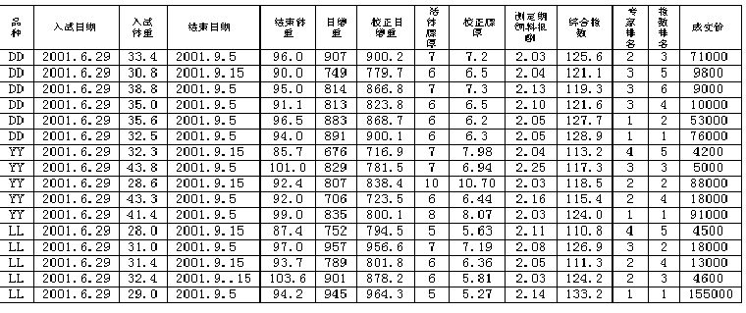
湖北省种猪拍卖公告

Slide 25
在一个育种方案的范围内, 性能测定的实施要有高度的统一性。
性能测定的实施要有连续性和长期性。
随着市场的变化和技术的发展改进测定方法, 使用最现代化的记录管理系统。

Slide 26
性能测定的基本形式
从实施性能测定的场所来分，可分为测定站测定（station test）和场内测定（on-farm test）。
按性能测定的目的来分，可分为大群测定（mass test）和抽样测定（sample test）。
根据被测定对象与要进行遗传评定的个体的关系可将性能测定分为个体测定、同胞测定（sib test）和后裔测定（progeny test）。

Slide 27
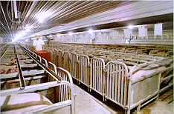
测定站测定与场内测定
测定站测定
是指将所有待测个体集中在一个专门的性能测定站或某一特定的牧场中在一定时间内进行性能测定。

Slide 28
优点：
个体遗传评定就更为可靠；
易保证做到中立性和客观性；
能对一些需要特殊设备或较多人力才能测定的性状进行测定。

Slide 29
缺点：
测定成本较高；
成本高，测定规模受到限制，因而选择强度也相应较低；
在被测个体的运输过程中，容易传播疾病；
在某些情况下，利用测定站的测定结果进行遗传评定所得到的种畜排队顺序与在生产条件下这些种畜的实际排队顺序不一致。

Slide 30
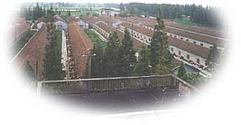
场内测定
指直接在各个牧场内进行性能测定，也不要求在统一的时间内进行。

Slide 31
在60~70年代，测定站测定在发达国家中在鸡、猪等畜种中得到了普遍使用。
80年代，新的遗传评定方法（如动物模型BLUP）能够有效地校正不同环境的影响，并能借助不同畜群间的遗传联系进行种畜的跨群体比较；人工受精技术的发展，为种公畜的跨群体使用创造了条件。因而测定站测定逐渐被场内测定所代替，目前场内测定已成为各国性能测定的主要方式。

Slide 32
大群测定和抽样测定
大群测定
是对种畜群中的所有符合条件的个体都进行测定，其目的主要是为个体遗传评定提供信息，在一定经济效益的前提下，测定的个体越多，则选择强度就越高，遗传进展就越大。

Slide 33
抽样测定
主要用于评定杂交组合的生产性能，从而找出一个最佳的杂交组合用于商品生产。在抽样测定中，从参加测定的每个品种（系）中随机抽取一定数量的个体在相同的环境中进行性能测定。

Slide 34
个体测定、同胞测定和后裔测定
个体测定
指测定对象就是需要进行评定的个体本身。

Slide 35
系谱测定
系谱是一头种畜的父母及其祖先的畜名、畜号、生产成绩及鉴定结果的记录文件。
系谱上的各种资料，来自日常的各种原始记录。包括繁殖配种记录、产仔记录、定期称重、外貌鉴定、产品产量和饲料消耗等原始记录。
系谱一般记载3－5代，这已够鉴定种畜之用。

Slide 36
（一）竖式系谱
编制时，种畜的畜名或畜号记在上面，下面是父母（祖代），再下面是父母的父母（祖代）。每一代祖先中的公畜记在右侧，母畜记在左侧。系谱正中划出双线，右半部分为父系，左半部分为母系。
每头祖先的生产成绩等有关资料，也应扼要记入相应的位置。

Slide 37
（二）横式系谱
编制时，种畜的畜名或畜号记在左面，历代祖先顺序向右记载，愈向右祖先代数愈高。各代的公畜记在上方，母畜记在下方。系谱正中可划一横虚线，上半部分为父系，下半部分为母系。

Slide 38
同胞测定
同胞测定，就是根据其同胞的成绩，来对这一个体本身作出种用价值的评定。
同胞分全同胞和半同胞。

Slide 39
全同胞
同父同母的子女之间为全同胞。
猪、鸡等多仔家畜家禽中全同胞的数量较大，在马、牛等单胎家畜中，全同胞出现的机会较少。

Slide 40
半同胞
同父异母或同母异父的子女之间为半同胞。在家畜育种中，由于公畜可配种的母畜数量大，所以多数是同父异母的半同胞。
如一头乳用种公牛，在冷冻精液人工授精条件下，可以配上万头母牛，这些母牛所产的犊牛，都是这头公牛的后代，它们之间即为半同胞。

Slide 41
全同胞－半同胞混合家系
一头公畜配了若干头母畜，每头母畜又产下若干头仔畜。仔畜中任意两头之间的关系，或为全同胞，或为半同胞，这就是一个混合家系。

Slide 42
应用：对于一些限性性状，如鸡的产蛋、牛的产乳、猪的产仔都限于母畜。还有一些在活体难以准确度量的性状（如瘦肉率）和根本不能度量的性状（如胴体品质），个体选择更为困难，可考虑用同胞选择。
根据半同胞姐妹的成绩，来选择产乳量和产蛋量；根据全同胞的成绩，来选择屠宰率，瘦肉率和胴体品质。

Slide 43
后裔测定
根据其后代的成绩，对这一个体本身作出种用价值的评定。是评定家畜种用价值最可靠的方法。
由于后裔测定所需时间长，因此多用于公畜，公畜比母畜对后代的影响面大得多。尤其多用于主要生产性能为限性性状的家畜，如奶牛。

Slide 44

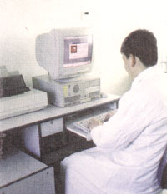

2001年度全国种猪遗传评估结果可在以下网上查阅。
中国畜牧兽医信息网网址 http://www.cav.net.cn

Slide 45
小 结
测定站测定
内 容
性状选择
测定场所
场内测定
性能测定
实施方法
大群测定
实施原则
测定目的
抽样测定
结果管理
个体测定
测定对象
注意事项
同胞测定
目 的
后裔测定

Slide 46
思考题
1. 何谓性能测定？它在家畜育种中的地位和作用如何？
2. 进行性能测定要掌握那些基本原则？
3. 测定站测定和场内测定各有何优缺点？

